Slide 1
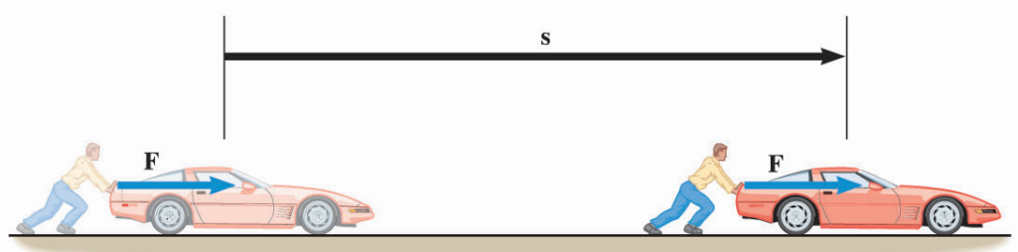
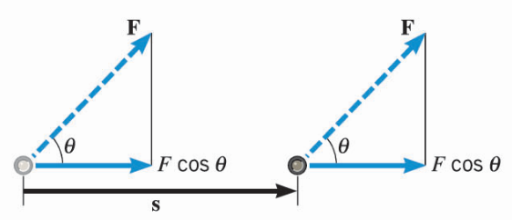
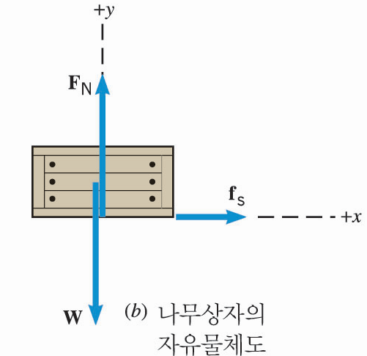
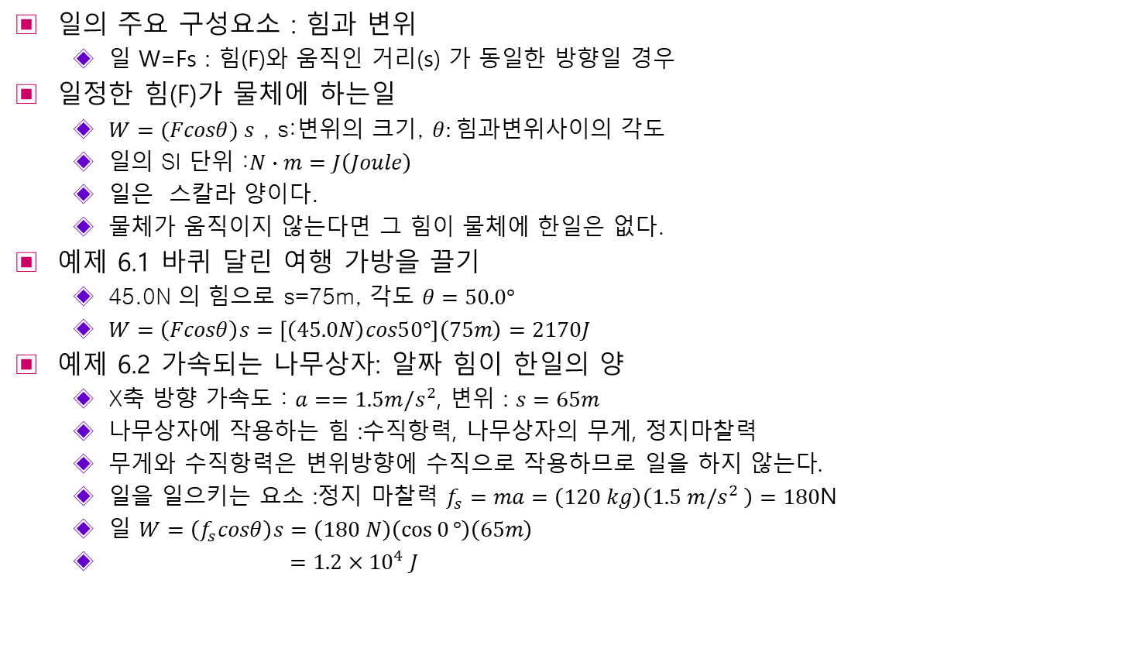
6.1 일정한 힘에 의한 일
일의 주요 구성요소 : 힘과 변위
  일 W=Fs : 힘(F)와 움직인 거리(s) 가 동일한 방향일 경우
일정한 힘(F)가 물체에 하는일
  $W=(Fcosθ) s$ , s:변위의 크기, $θ:힘$과변위사이의 각도
  일의 SI 단위 :$N∙m=J\left(Joule\right)$
  일은 스칼라 양이다.
  물체가 움직이지 않는다면 그 힘이 물체에 한일은 없다.
예제 6.1 바퀴 달린 여행 가방을 끌기
  45.0N 의 힘으로 s=75m, 각도 $θ=50.0°$
  $W=\left(Fcosθ\right)s=\left[\left(45.0N\right)cos50°\right]\left(75m\right)=2170J$
예제 6.2 가속되는 나무상자: 알짜 힘이 한일의 양
  X축 방향 가속도 : $a==1.5m/s^{2}$, 변위 : $s=65m$
  나무상자에 작용하는 힘 :수직항력, 나무상자의 무게, 정지마찰력
  무게와 수직항력은 변위방향에 수직으로 작용하므로 일을 하지 않는다.
  일을 일으키는 요소 :정지 마찰력 $f_{s}=ma=\left(120 kg\right)\left(1.5 m/s^{2} \right)=180$N
  일 $W=\left(f_{s}cosθ\right)s=\left(180 N\right)\left(\cos{0}°\right)\left(65m\right)$
  $=1.2×{10}^{4} J$

Slide 2
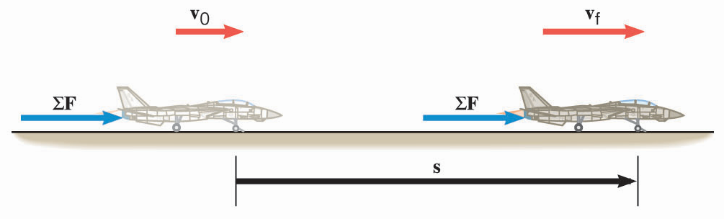
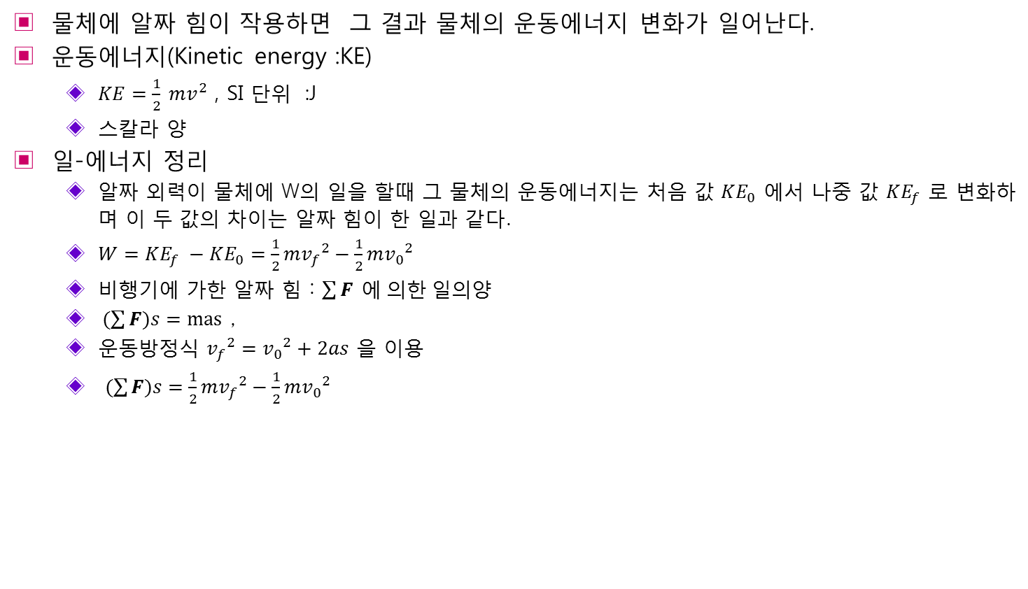
6.2 일-에너지 정리와 운동 에너지
물체에 알짜 힘이 작용하면 그 결과 물체의 운동에너지 변화가 일어난다.
운동에너지(Kinetic energy :KE)
  $KE=\frac{1}{2} mv^{2}$ , SI 단위 :J
  스칼라 양
일-에너지 정리
  알짜 외력이 물체에 W의 일을 할때 그 물체의 운동에너지는 처음 값 $KE_{0}$ 에서 나중 값 $KE_{f}$ 로 변화하며 이 두 값의 차이는 알짜 힘이 한 일과 같다.
  $W=KE_{f} −KE_{0}=\frac{1}{2}m{v_{f}}^{2}−\frac{1}{2}m{v_{0}}^{2}$
  비행기에 가한 알짜 힘 : $\sum{F} 에 의한 일의양$
  $(\sum{F)s}=mas$ ,
  운동방정식 ${v_{f}}^{2}={v_{0}}^{2}+2as$ 을 이용
  $(\sum{F)s}=\frac{1}{2}m{v_{f}}^{2}−\frac{1}{2}m{v_{0}}^{2}$

Slide 3
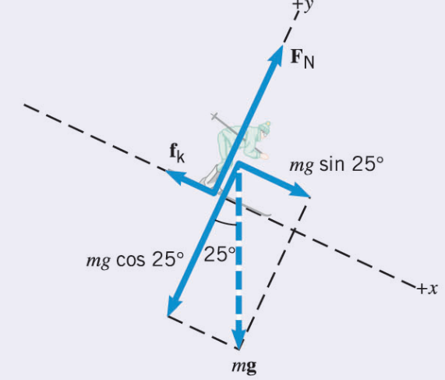
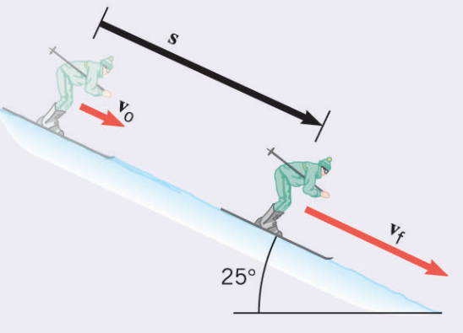
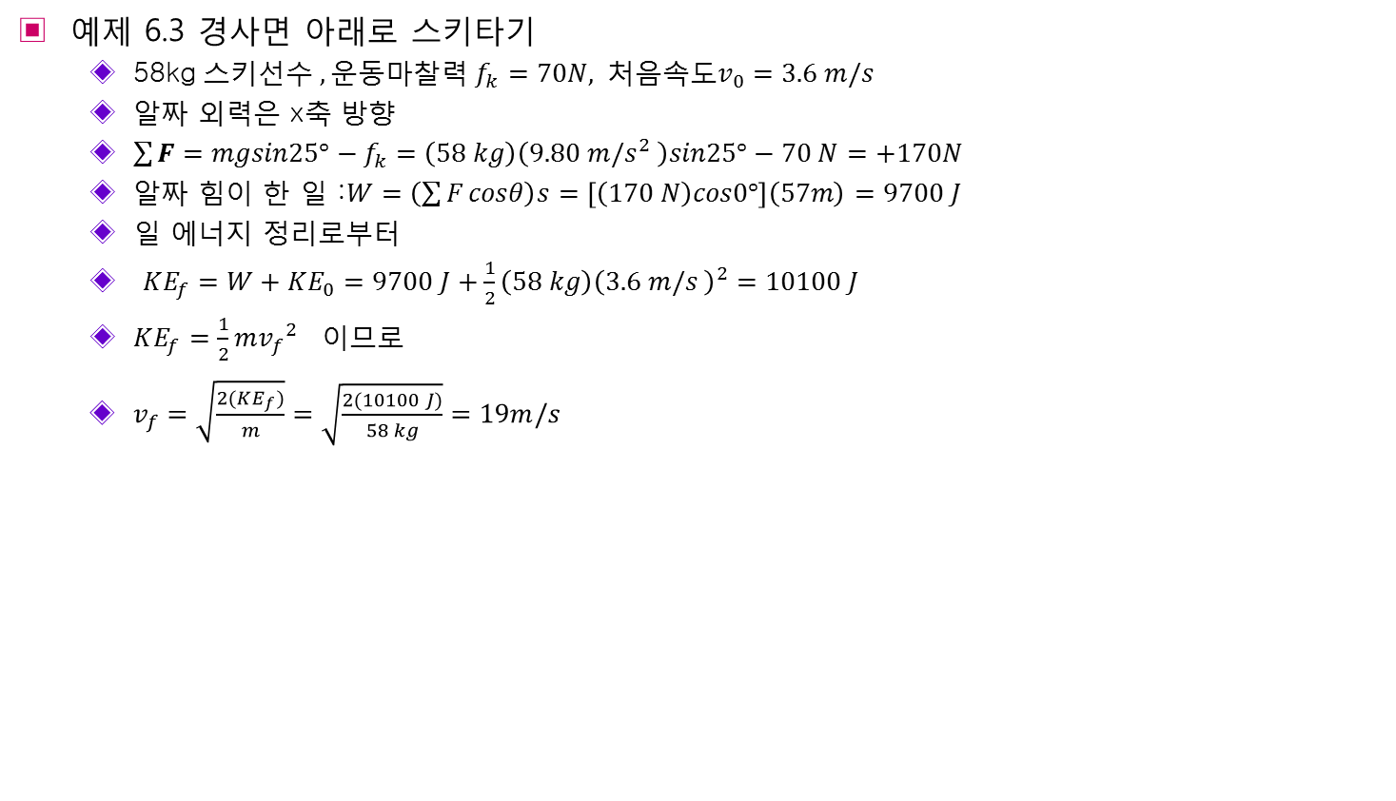
6.2 일-에너지 정리와 운동 에너지
예제 6.3 경사면 아래로 스키타기
  58kg$스키선수 , 운동마찰력 f_{k}=70N,$처음속도$v_{0}=3.6 m/s$
  알짜 외력은 x축 방향
  $\sum{F}=mgsin25°−f_{k}=\left(58 kg\right)\left(9.80 m/s^{2} \right)sin25°−70 N=+170N$
  알짜 힘이 한 일 :$W=\left(\sum{F}cosθ\right)s=\left[\left(170 N\right)cos0°\right]\left(57m\right)=9700 J$
  일 에너지 정리로부터
  $KE_{f}=W+KE_{0}=9700 J+\frac{1}{2}\left(58 kg\right){\left(3.6 m/s \right)}^{2}=10100 J$
  $KE_{f}=\frac{1}{2}m{v_{f}}^{2}$ 이므로
  $v_{f}=\sqrt{\frac{2(KE_{f})}{m}}=\sqrt{\frac{2(10100 J)}{58 kg}}=19m/s$

Slide 4
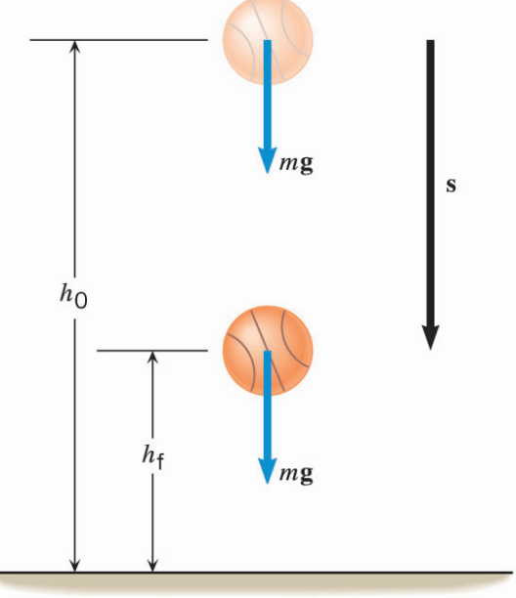
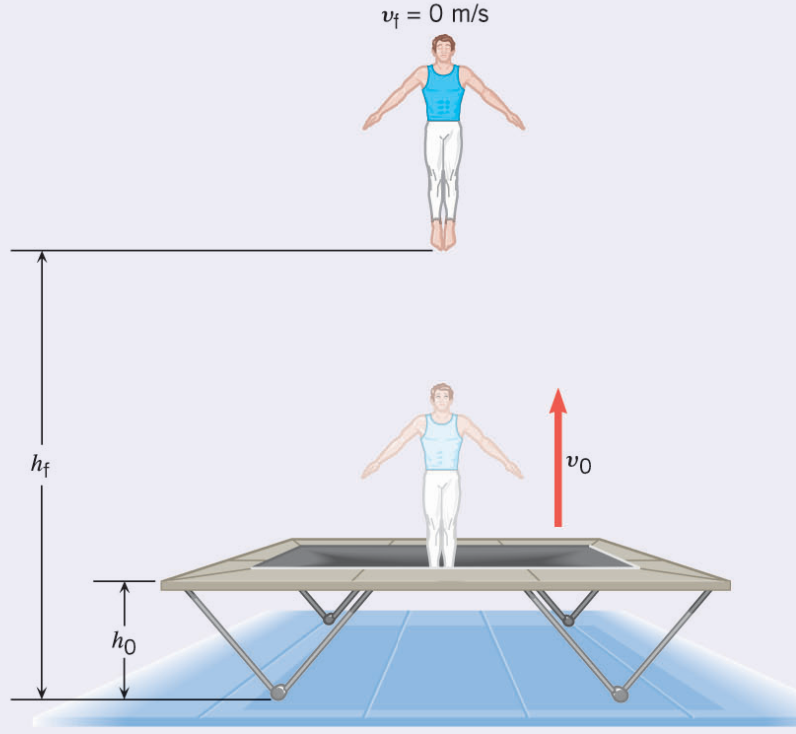
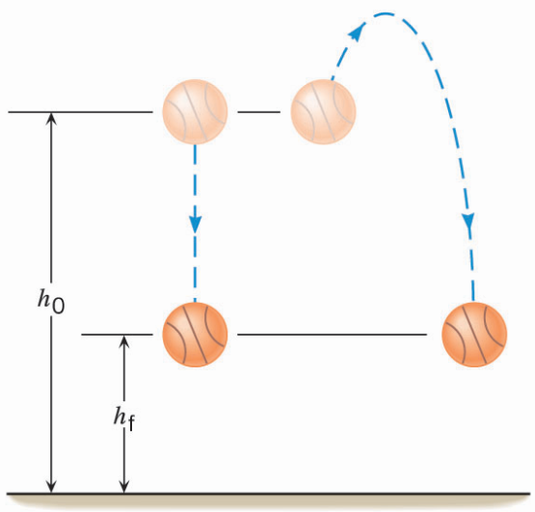
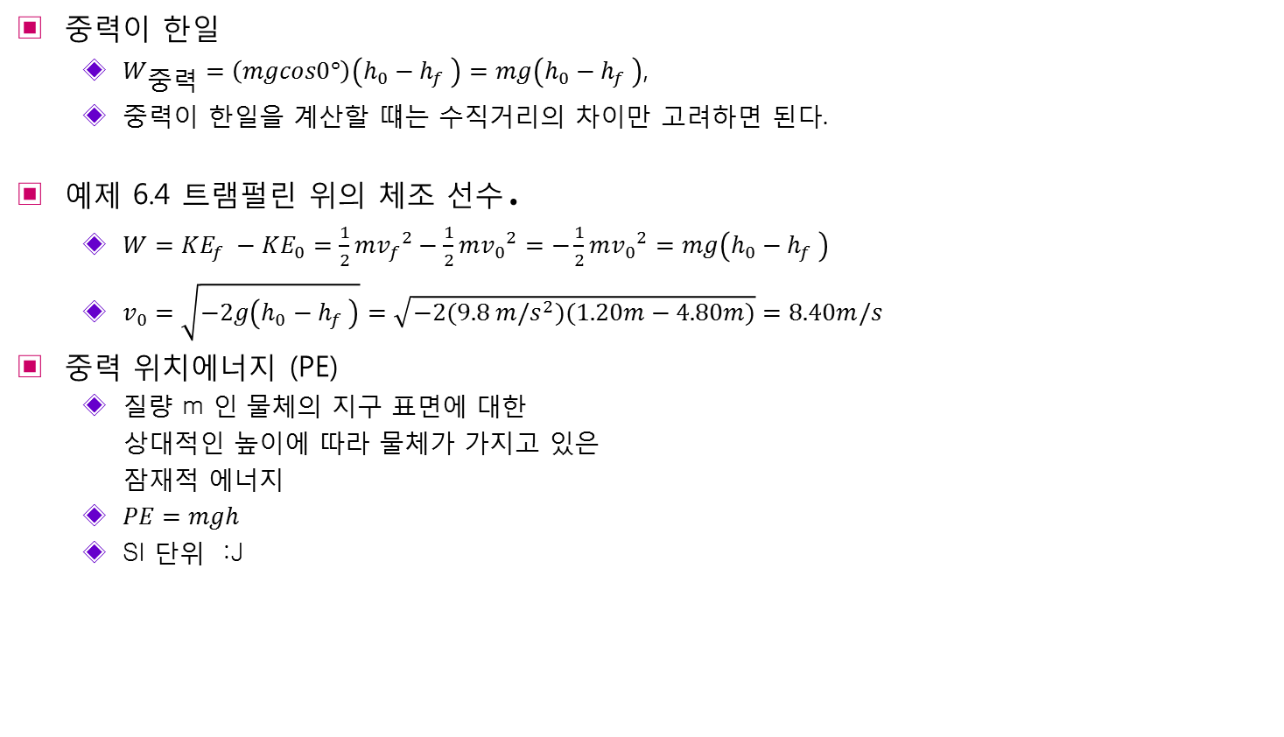
6.3 중력 위치 에너지
중력이 한일
  $W_{중력}=\left(mgcos0°\right)\left(h_{0}−h_{f} \right)=mg\left(h_{0}−h_{f} \right)$,
  중력이 한일을 계산할 떄는 수직거리의 차이만 고려하면 된다.
예제 6.4 트램펄린 위의 체조 선수.
  $W=KE_{f} −KE_{0}=\frac{1}{2}m{v_{f}}^{2}−\frac{1}{2}m{v_{0}}^{2}=−\frac{1}{2}m{v_{0}}^{2}=mg\left(h_{0}−h_{f} \right)$
  $v_{0}=\sqrt{−2g\left(h_{0}−h_{f} \right)}=\sqrt{−2(9.8 m/s^{2})(1.20m−4.80m)}=8.40m/s$
중력 위치에너지 (PE)
  질량 m 인 물체의 지구 표면에 대한
  상대적인 높이에 따라 물체가 가지고 있은
  잠재적 에너지
  $PE=mgh$
  SI 단위 :J

Slide 5
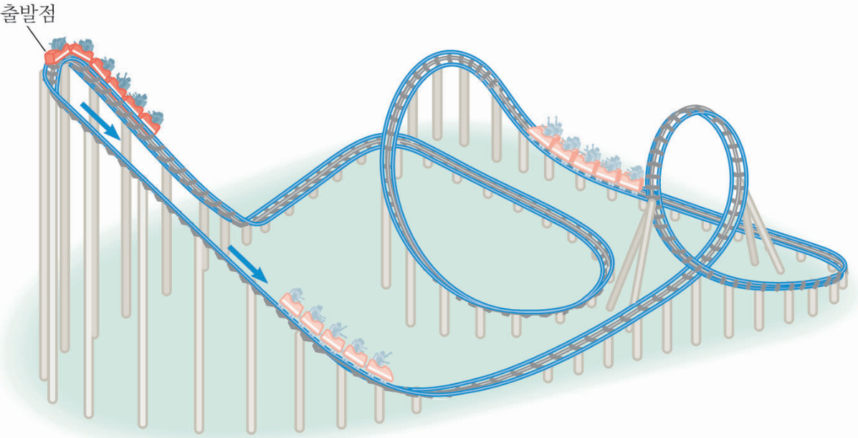
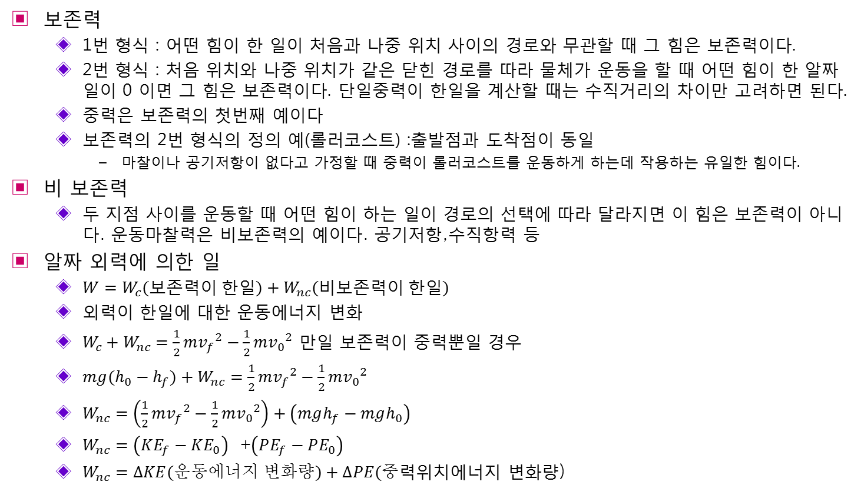
6.4 보존력과 비보존력
보존력
  1번 형식 : 어떤 힘이 한 일이 처음과 나중 위치 사이의 경로와 무관할 때 그 힘은 보존력이다.
  2번 형식 : 처음 위치와 나중 위치가 같은 닫힌 경로를 따라 물체가 운동을 할 때 어떤 힘이 한 알짜 일이 0 이면 그 힘은 보존력이다. 단일중력이 한일을 계산할 때는 수직거리의 차이만 고려하면 된다.
  중력은 보존력의 첫번째 예이다
  보존력의 2번 형식의 정의 예(롤러코스트) :출발점과 도착점이 동일
    마찰이나 공기저항이 없다고 가정할 때 중력이 롤러코스트를 운동하게 하는데 작용하는 유일한 힘이다.
비 보존력
  두 지점 사이를 운동할 때 어떤 힘이 하는 일이 경로의 선택에 따라 달라지면 이 힘은 보존력이 아니다. 운동마찰력은 비보존력의 예이다. 공기저항,수직항력 등
알짜 외력에 의한 일
  $W=W_{c}(보존력이 한일)+W_{nc}(비보존력이 한일)$
  외력이 한일에 대한 운동에너지 변화
  $W_{c}+W_{nc}=\frac{1}{2}m{v_{f}}^{2}−\frac{1}{2}m{v_{0}}^{2}$ 만일 보존력이 중력뿐일 경우
  $mg(h_{0}−h_{f})+W_{nc}=\frac{1}{2}m{v_{f}}^{2}−\frac{1}{2}m{v_{0}}^{2}$
  $W_{nc}=\left(\frac{1}{2}m{v_{f}}^{2}−\frac{1}{2}m{v_{0}}^{2}\right)+\left(mgh_{f}−mgh_{0}\right)$
  $W_{nc}=\left(KE_{f}−KE_{0}\right)$ +$\left(PE_{f}−PE_{0}\right)$
  $W_{nc}=∆KE(운동에너지 변화량)+∆PE(중$력위치에너지 변화량)

Slide 6
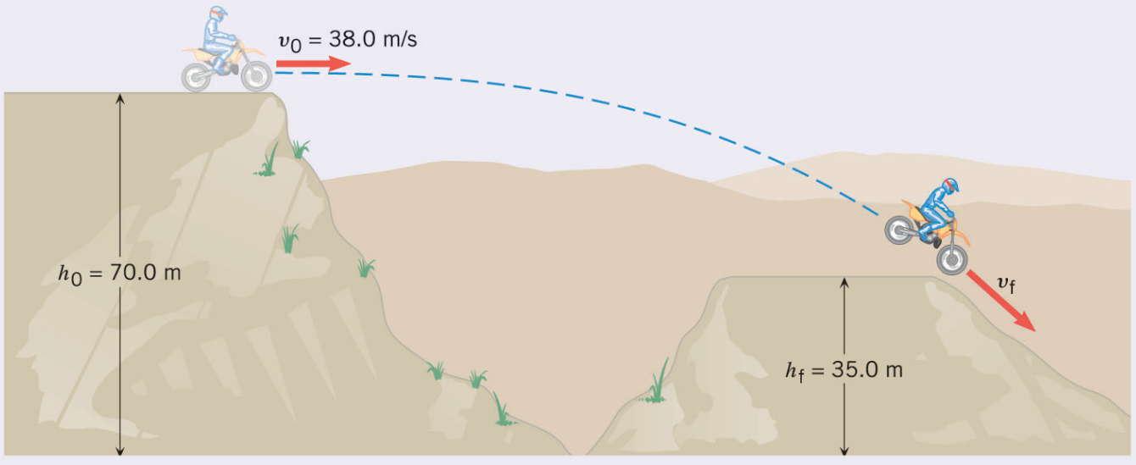
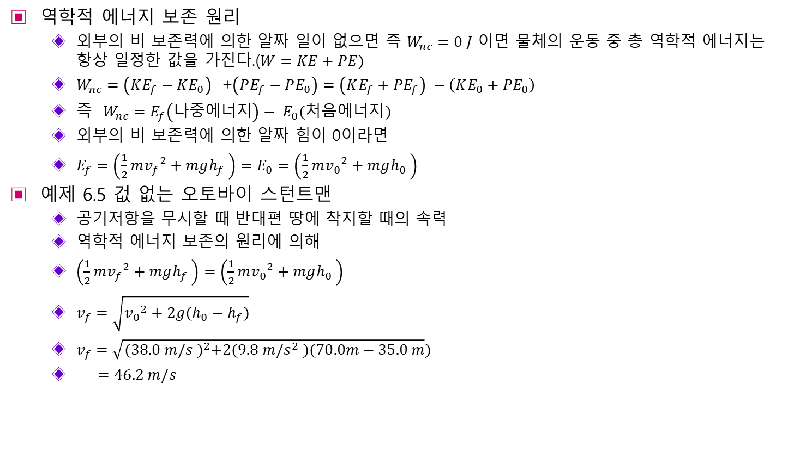
6.5 역학적 에너지 보존
역학적 에너지 보존 원리
  외부의 비 보존력에 의한 알짜 일이 없으면 즉 $W_{nc}=0 J$ 이면 물체의 운동 중 총 역학적 에너지는 항상 일정한 값을 가진다.($W=KE+PE)$
  $W_{nc}=\left(KE_{f}−KE_{0}\right)$ +$\left(PE_{f}−PE_{0}\right)=\left(KE_{f}+PE_{f}\right) −\left(KE_{0}+PE_{0}\right)$
  즉 $W_{nc}=E_{f}\left(나중에너지\right)− E_{0}(처음에너지)$
  외부의 비 보존력에 의한 알짜 힘이 0이라면
  $E_{f}=\left(\frac{1}{2}m{v_{f}}^{2}+mgh_{f} \right)=E_{0}=\left(\frac{1}{2}m{v_{0}}^{2}+mgh_{0} \right)$
예제 6.5 겂 없는 오토바이 스턴트맨
  공기저항을 무시할 때 반대편 땅에 착지할 때의 속력
  역학적 에너지 보존의 원리에 의해
  $\left(\frac{1}{2}m{v_{f}}^{2}+mgh_{f} \right)=\left(\frac{1}{2}m{v_{0}}^{2}+mgh_{0} \right)$
  $v_{f}=\sqrt{{v_{0}}^{2}+2g(h_{0}−h_{f})}$
  $v_{f}=\sqrt{{(38.0 m/s )}^{2}+2(9.8 m/s^{2} )(70.0m−35.0 m})$
  $=46.2 m/s$

Slide 7
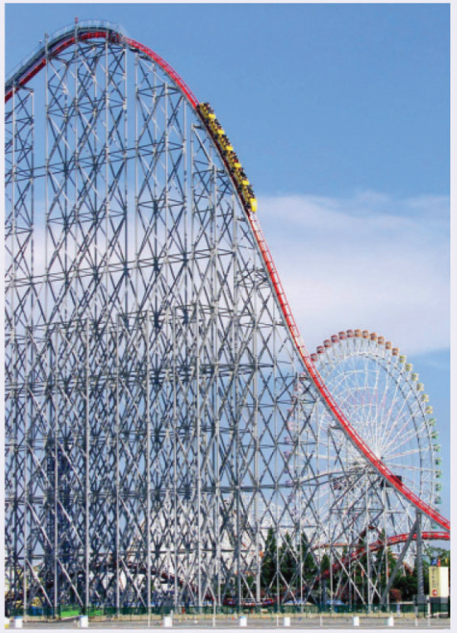
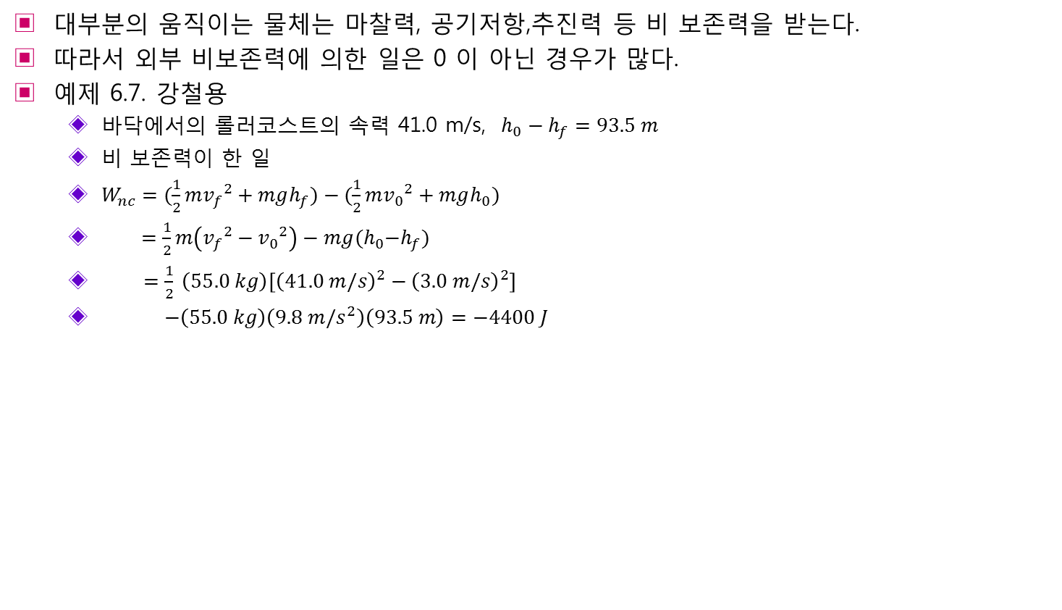
6.6 비 보존력과 일-에너지 정리
대부분의 움직이는 물체는 마찰력, 공기저항,추진력 등 비 보존력을 받는다.
따라서 외부 비보존력에 의한 일은 0 이 아닌 경우가 많다.
예제 6.7. 강철용
  바닥에서의 롤러코스트의 속력 41.0 m/s, $h_{0}−h_{f}=93.5 m$
  비 보존력이 한 일
  $W_{nc}=(\frac{1}{2}m{v_{f}}^{2}+mgh_{f})−(\frac{1}{2}m{v_{0}}^{2}+mgh_{0})$
  $=\frac{1}{2}m\left({v_{f}}^{2}−{v_{0}}^{2}\right)−mg{(h}_{0}−h_{f})$
  $=\frac{1}{2} \left(55.0 kg\right)\left[{\left(41.0 m/s\right)}^{2}−{\left(3.0 m/s\right)}^{2}\right]$
  $−\left(55.0 kg\right)\left(9.8 m/s^{2}\right)\left(93.5 m\right)=−4400 J$

Slide 8
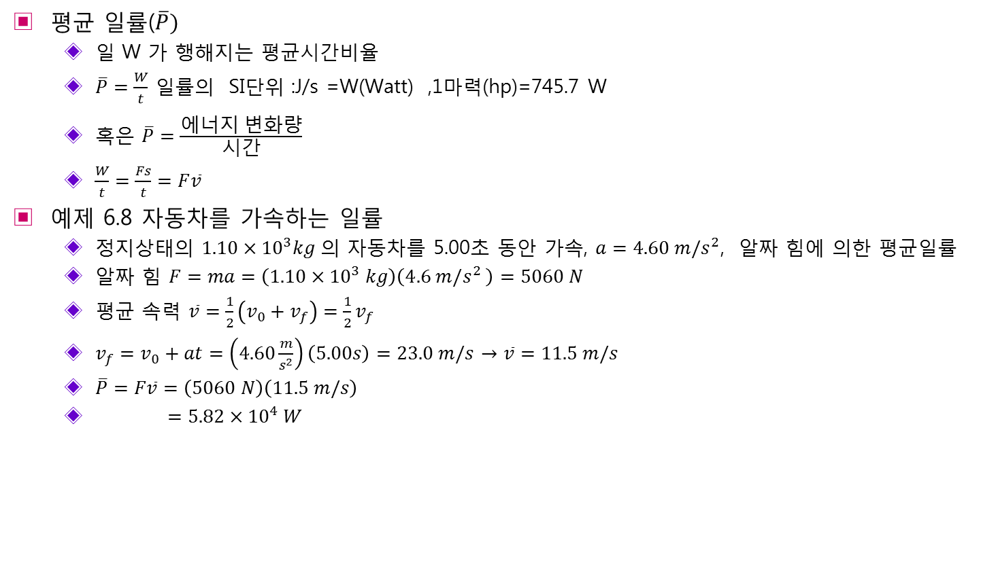
6.7 일률(Power)
평균 일률($\overline{P})$
  일 W 가 행해지는 평균시간비율
  $\overline{P}=\frac{W}{t}$ 일률의 SI단위 :J/s =W(Watt) ,1마력(hp)=745.7 W
  혹은 $\overline{P}=\frac{에너지 변화량}{시간}$
  $\frac{W}{t}=\frac{Fs}{t}=F\overline{v}$
예제 6.8 자동차를 가속하는 일률
  정지상태의 $1.10×{10}^{3}kg$의 자동차를 5.00초 동안 가속, $a=4.60 m/s^{2}$, 알짜 힘에 의한 평균일률
  알짜 힘 $F=ma=\left(1.10×{10}^{3} kg\right)\left(4.6 m/s^{2} \right)=5060 N$
  평균 속력 $\overline{v}=\frac{1}{2}\left(v_{0}+v_{f}\right)=\frac{1}{2}v_{f}$
  $v_{f}=v_{0}+at=\left(4.60\frac{m}{s^{2}}\right)\left(5.00s\right)=23.0 m/s$ $→\overline{v}=11.5 m/s$
  $\overline{P}=F\overline{v}=\left(5060 N\right)\left(11.5 m/s\right)$
  $=5.82×{10}^{4} W$

Slide 9
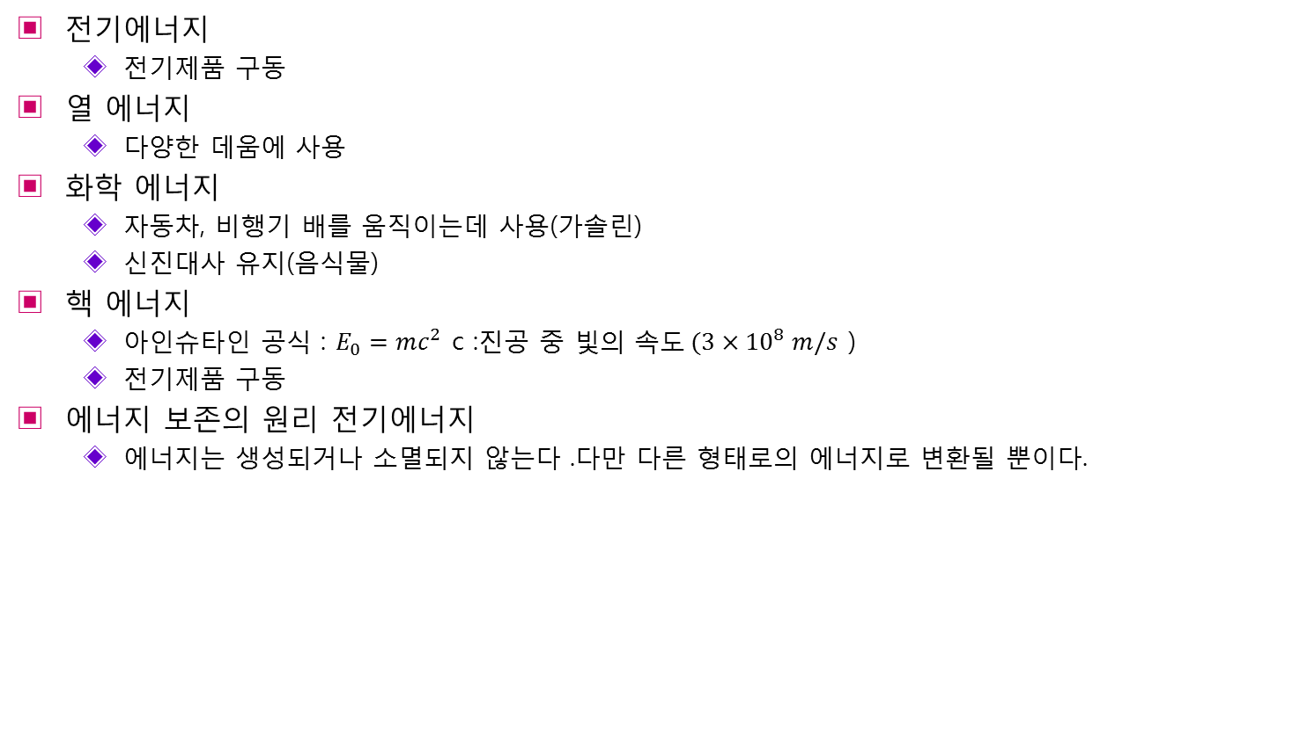
6.8 다른 형태의 에너지와 에너지 보존
전기에너지
  전기제품 구동
열 에너지
  다양한 데움에 사용
화학 에너지
  자동차, 비행기 배를 움직이는데 사용(가솔린)
  신진대사 유지(음식물)
핵 에너지
  아인슈타인 공식 : $E_{0}=mc^{2}$ c :진공 중 빛의 속도$(3×{10}^{8} m/s$ )
  전기제품 구동
에너지 보존의 원리 전기에너지
  에너지는 생성되거나 소멸되지 않는다 .다만 다른 형태로의 에너지로 변환될 뿐이다.

Slide 10
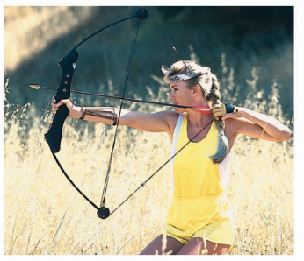
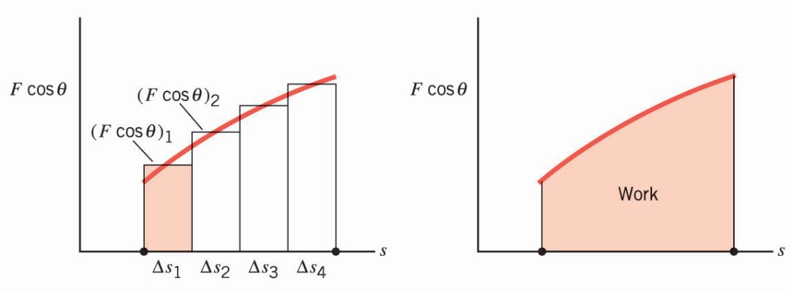
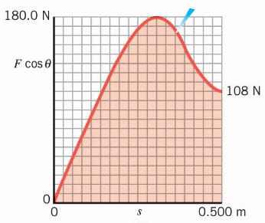
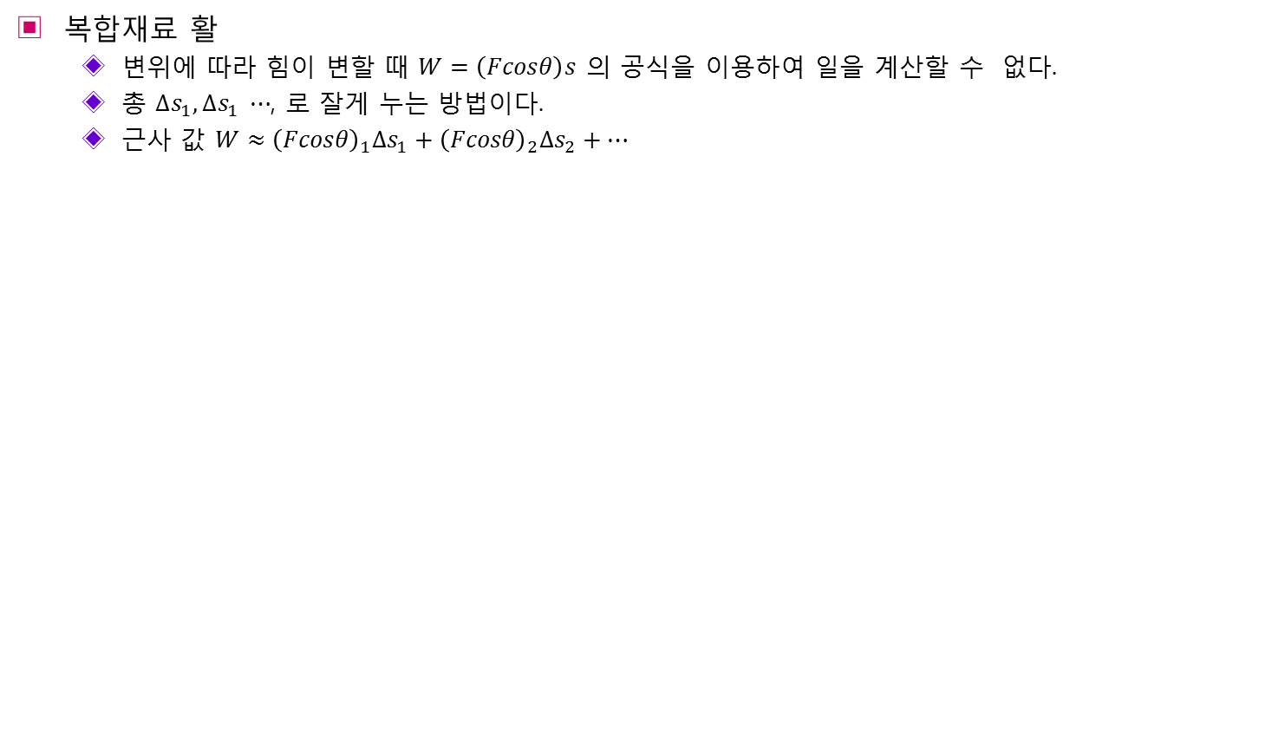
6.9 변하는 힘이 하는 일
복합재료 활
  변위에 따라 힘이 변할 때 $W=\left(Fcosθ\right)s$ 의 공식을 이용하여 일을 계산할 수 없다.
  총 $∆s_{1},∆s_{1} ⋯$, 로 잘게 누는 방법이다.
  근사 값 $W≈{\left(Fcosθ\right)}_{1}∆s_{1}+{\left(Fcosθ\right)}_{2}∆s_{2}+⋯$

